Slide 1
HƯỚNG DẪN LÀM VIDEO DEMO ĐỀ TÀI TỐT NGHIỆP

Slide 2
YÊU CẦU
VỀ NỘI DUNG:
Trình bày về mục tiêu công việc cần thực hiện, các nội dung công việc
Trình bày kết quả đạt được (sản phẩm)
Có một số frame “cứng” (frame chứa thông tin giới thiệu)
VỀ HÌNH THỨC:
Hình ảnh: format .avi hoặc .mp4, hình ảnh phải rõ, đẹp, chất lượng HD trở lên.
Âm thanh: rõ, không bị nhiễu, không quá to, không quá nhỏ
Thời lượng: không quá 5 phút
Nên chèn nhạc nền không lời nhẹ nhàng, không được to gây mất tập trung
Khuyến khích sinh viên mang đồng phục khoa trình bày phần giới thiệu và đặt vấn đề.
THỜI GIAN NỘP:
Video được nộp cùng lúc với quyển đồ án ngày duyệt đồ án tốt nghiệp;
Lớp trưởng mỗi lớp tạo driver để các bạn trong lớp upload video vào đó, gửi link về cho Thầy Hưng trước ngày chấm demo, CC Thầy Nguyên, đặt tên theo qui tắc: Lớp_HovaTen_MotaSanpham

Slide 3


ĐẠI HỌC ĐÀ NẴNG
TRƯỜNG ĐẠI HỌC BÁCH KHOA
KHOA CÔNG NGHỆ THÔNG TIN
TÊN ĐỀ TÀI
Ảnh SV thực hiện
SV thực hiện: …..
GVHD: …..
Đà Nẵng, 2019
Frame 1
Notes:
Frame đầu tiên. Cần thể hiện được các nội dung gợi ý trên slide này.

Slide 4

ĐẶT VẤN ĐỀ
Nêu nhiệm vụ của đồ án. Giải thích được lý do chọn đề tài hay là tính cấp thiết của đề tài.
Mục tiêu, mục đích cần đạt được.
Gợi ý:
Trình bày ngắn gọn, súc tích trong vòng 30s – 1 phút.
Nêu bật được tính mới của đề tài hoặc giá trị mà đề tài mang lại.
Chỉ ra được kết quả của đề tài sẽ giải quyết được phần nào một vấn đề thực tiễn.
Frame 2
Notes:
Frame số 2

Slide 5

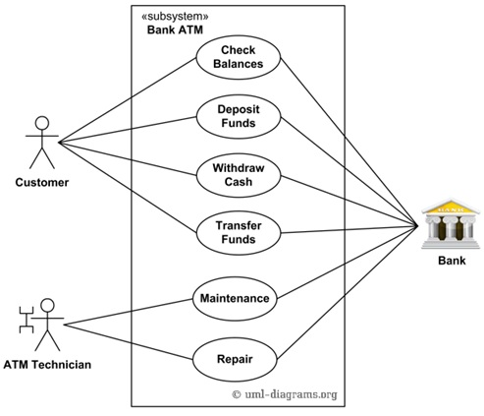
CÁCH THỨC GIẢI QUYẾT VẤN ĐỀ
Trình bày nội dung chính, cách thức giải quyết vấn đề hiện tại.
Ví dụ: mô hình, thuật toán, công nghệ…
Gợi ý:
Trình bày trong vòng 1 phút.
Tập trung vào điểm mấu chốt, trọng tâm, không đi vào giải thích chi tiết, lan man.
Mục đích là chỉ ra được nền tảng công nghệ và phương pháp giải quyết vấn đề.
Frame 3

Slide 6

DEMO KẾT QUẢ
Trình bày trực tiếp trên sản phẩm.
Demo được các chức năng chính, nổi bật của sản phẩm.
Hướng phát triển đề tài
Gợi ý:
Trình bày trong vòng 2 phút.
Chỉ nên demo những điểm nổi bật của sản phẩm.
Chỉ ra được sản phẩm giải quyết được những vấn đề đặt ra lúc đầu.
Nêu được ưu nhược điểm của sản phẩm để từ đó đưa ra hướng phát triển của đề tài.
Frame 4

